Slide 1
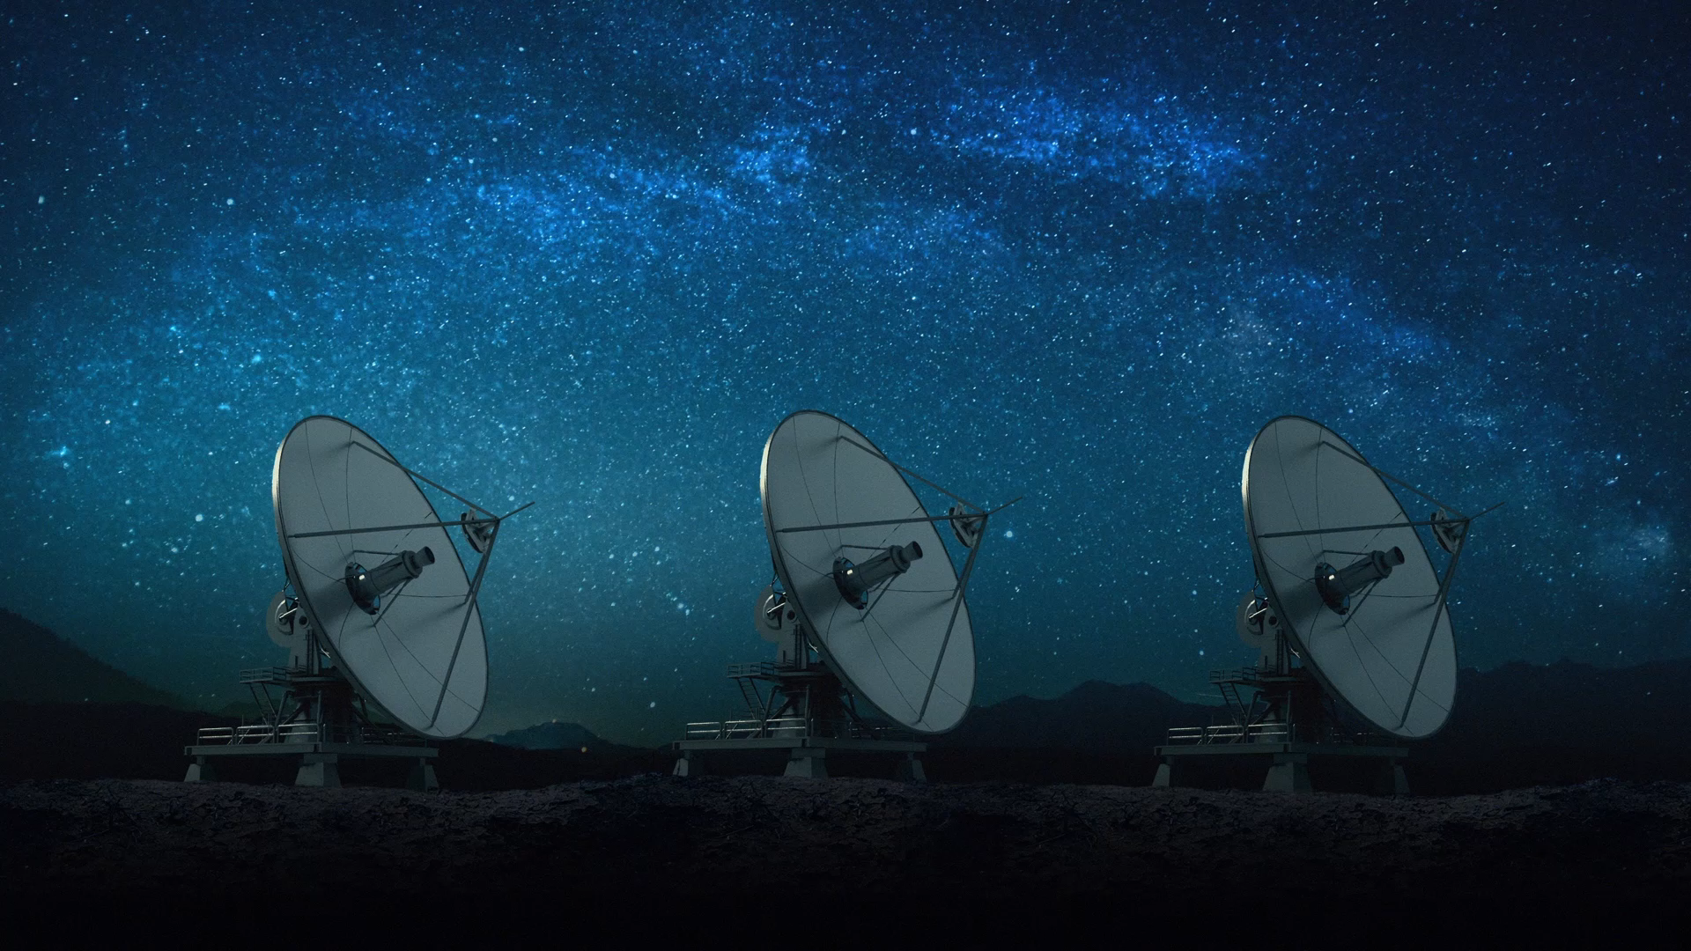
Mars

Slide 2
Ist es möglich auf dem Mars zu leben?
Höheres oder gar intelligentes Leben gibt es auf dem Mars nicht, Wissenschaftler halten jedoch primitive Lebensformen (Mikroben) tiefer im Boden, wo sie vor UV-Strahlen geschützt wären, für denkbar.

Slide 3
Was ist das Besondere am Mars?
Das Besondere am Planeten Mars sind seine geologischen Formationen, beispielsweise "Olympus Mons", "Valles Marineris" und "Borealis Becken". Das glatte „Borealis-Becken“ auf der nördlichen Halbkugel, das vermutlich durch einen grossen Einschlag entstand, deckt 40 % der Planetenoberfläche ab.

Slide 4
Wie weit ist es von der Erde zum Mars?
In Sachen Grösse hat die Erde ihrem Nachbarn einiges voraus. Während der Äquatorialdurchmesser unseres Planeten 12.756 Kilometer beträgt, sind es beim Mars nur 6794 Kilometer. Grosse Unterschiede gibt es auch in der Zusammensetzung der Atmosphäre.

Slide 5
Warum wird der Mars erforscht?
Indem wir den Mars erforschen, können wir neue Dinge über die Erde und ihre Atmosphäre lernen. Bei der Untersuchung der Atmosphäre unseres Planeten stellen die Auswirkungen von Wasser und Vegetation Herausforderungen dar, da ihr Einfluss die Auswirkungen atmosphärischer Erscheinungen verdecken kann.

Slide 6
Wann war der erste Mensch auf dem Mars?
2039 könnte dann die erste Landung stattfinden. Vier Jahre später kam eine weitere Studie im Auftrag der NASA zu dem Ergebnis, dass ein bemannter Flug zum Mars (mit dem angedachten Deep-Space-Transport-System) frühestens Ende der 2030er Jahre machbar wäre.

Slide 7
Was braucht man um auf dem Mars zu überleben?
Wichtig wäre die Wasseraufbereitung. Mittelfristig wäre der Aufbau eines geschlossenen biologischen Systems notwendig, bei dem die Kolonisten ihre Nahrung selbst anbauen bzw. herstellen würden. Eine Möglichkeit wäre es, mit Wasserstoff von der Erde und Kohlenstoffdioxid vom Mars Wasser zu produzieren.

